Slide 1
Francesco Gabellini
L’efficienza e la diversificazione nelle banche cooperative italiane(2006-2013)

Slide 2
Perché studiare l’efficienza e la diversificazione?
L’efficienza di costo di una banca è un fattore fondamentale non solo per la sopravvivenza della banca stessa ma anche per il territorio in cui la banca opera, infatti una banca non efficiente danneggia anche le persone e le aziende alle quali offre servizi a prezzi non «giusti».
La diversificazione è un altro elemento fondamentale, poiché se le entrate non sono sufficientemente diversificate, si può incorrere in gravi difficoltà finanziarie quando si hanno problemi con l’investimento in cui la banca ha concentrato i suoi capitali.

Slide 3
OBIETTIVI DELL’ANALISI
Analizzare l’efficienza di costo e non le performance economiche (come ad esempio il ROE) per la natura cooperativa delle banche analizzate che non hanno come primo obiettivo la massimizzazione dei profitti, ma l’offrire servizi ai loro membri.
Osservare come siano cambiate le strategie di investimento in un periodo di forte crisi finanziaria nell’intero paese.
Studiare la relazione tra la diversificazione e le variabili che descrivono l’operato di una banca.

Slide 4
Alcune statistiche descrittive: prestiti e capitalizzazioni

Slide 5
Alcune statistiche descrittive: NPL e concorrenza

Slide 6
Alcune statistiche descrittive: fallimenti e popolazione

Slide 7
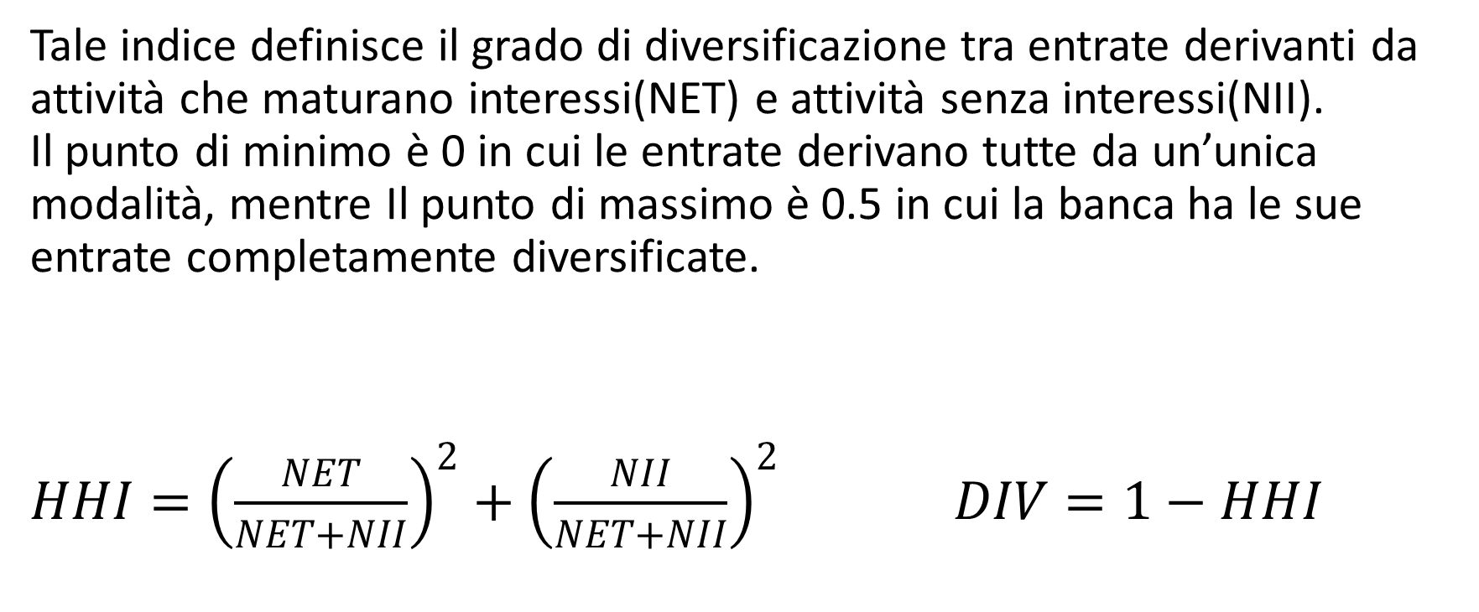
Definizione dell’indice di diversificazione(DIV):
Tale indice definisce il grado di diversificazione tra entrate derivanti da attività che maturano interessi(NET) e attività senza interessi(NII). Il punto di minimo è 0 in cui le entrate derivano tutte da un’unica modalità, mentre Il punto di massimo è 0.5 in cui la banca ha le sue entrate completamente diversificate.
$HHI={\left(\frac{NET}{NET+NII}\right)}^{2}+{\left(\frac{NII}{NET+NII}\right)}^{2}$ $DIV=1−HHI$

Slide 8
Distribuzione e andamento della diversificazione

Slide 9
Distribuzione della diversificazione dal 2006 al 2013

Slide 10
Calcolo dell’efficienza:
L’efficienza di costo è stata calcolata tramite la stima di una funzione stocastica translogaritmica che varia negli anni, utilizzando come variabile dipendente i costi totali e variabili indipendenti varie caratteristiche delle banche, quali:
Depositi
Attività fruttifere che non sono prestiti
Prestiti
Costi per il personale
Costi per reperire il capitale finanziario
Capitale netto

Slide 11
Distribuzione e andamento dell’ efficienza

Slide 12
Distribuzione dell’efficienza dal 2006 al 2013

Slide 13
Quali caratteristiche hanno le banche che diversificano maggiormente?
Per rispondere a tale domanda viene effettuata una regressione lineare in cui la variabile dipendente è l’ indice di diversificazione e le variabili indipendenti sono divise in tre gruppi:
Variabili interne alle banche: prestiti, capitalizzazione e rischio (NPL e LLP)
Variabili sulla struttura: numero sportelli, distanza tra gli sportelli e la competizione del mercato bancario (H_stat)
Variabili di contesto: popolazione della regione e aziende fallite.
Inoltre viene aggiunta anche l’efficienza di costo al fine di valutare se ad un alto livello di efficienza corrisponde un alto livello di diversificazione.

Slide 14
Output regressione:
 | Coeffficienti | Errore standard | t | Pvalue
Prestiti | 0,001847 | 0,0080617 | 0,23 | 0,819
Capitalizzazione | 0,015847 | 0,0083606 | 1,9 | 0,058
NPL | 0,0103728 | 0,0028289 | 3,67 | 0
LLP | 13 | 0,1845218 | 7,16 | 0
Efficienza di costo | -0,7147837 | 0,0436208 | -16,39 | 0
Distanza funzionale | -0,004226 | 0,0018934 | -2,23 | 0,026
H_stat | -0,0035256 | 0,000934 | -3,77 | 0
Aziende fallite | -0,0192162 | 0,0024217 | -7,94 | 0
Popolazione regione | -0,0004603 | 0,0020076 | -0,23 | 0,819
Numero sportelli | 0,0140268 | 0,0047725 | 2,94 | 0,003
Costante | -5.912.285 | 0,8475105 | -6,98 | 0
Indice R quadro | 0.2625

Slide 16
Considerazioni:
Visto il segno positivo dei parametri associati alla capitalizzazione, prestiti e numero degli sportelli, come è intuitivo, all’aumentare della grandezza della banca la diversificazione aumenta.
Visto il segno positivo dei parametri degli NPL e LLP, all’aumentare dell’esposizione della banca a perdite nell’attività creditizia corrisponde un aumento di investimenti in altre attività e quindi aumenta la diversificazione.
Avendo il parametro della competitività segno negativo significa che, all’aumentare di essa, probabilmente la banca decide di specializzarsi nell’attività in cui è più efficiente così da diminuire la diversificazione.
Avendo Il parametro della distanza funzionale segno negativo significa che, all’aumentare della distanza tra gli sportelli e quindi a una minor presenza sul territorio, diminuisce la possibilità di diversificare

Slide 17
Diversificazione ed efficienza:
Per quanto riguarda l’efficienza il parametro risulta negativo, quindi le banche più efficienti sono quelle che diversificano meno.
Ciò può essere dovuto al fatto che sono cooperative e quindi non hanno l’esperienza e le conoscenze per ottenere buoni risultati diversificando, avendo aumentato la diversificazione solo negli ultimi anni.

Slide 18
Conclusioni
Le Bcc tra il 2006 e il 2013 si sono molto trasformate, indirizzando i loro investimenti verso attività che non danno interessi, probabilmente spinte dalla necessità di trovare alternative per le entrate derivanti da crediti che sono state in calo, perché colpite dalla crisi finanziaria e dal relativo aumento degli NPL.
Le banche più grandi sono quelle che sono riuscite a diversificare di più perché hanno più possibilità di investimento e anche più conoscenze.
Inoltre, poiché la diversificazione è stata la risposta all’aumento degli NPL e LLP, in futuro le banche dovrebbero essere più solide rispetto a tali shock perché possiedono investimenti più diversificati.

